Slide 1
پیش‌بینی لغو یا تاخیر پرواز هواپیما
علی طاهری
اشکان حافظی
زهرا ابوطالبی
5/12/2025

Slide 2
فهرست مطالب
مقدمه
اهمیت و انگیزه
معرفی داده‌های مورد استفاده
تحلیل فیچر ها
تکنیک‌ها و روش‌ها
نتیجه گیری

Slide 3
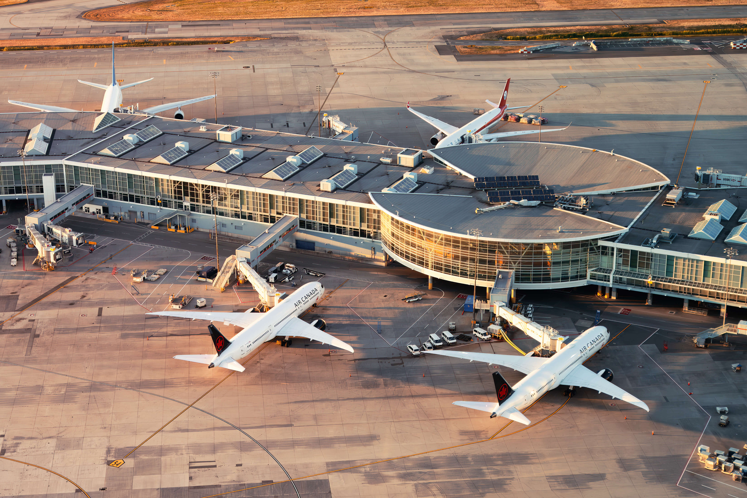
مقدمه و شرح مسئله
تأخیر و لغو پرواز پدیده‌ای فراگیر در صنعت هوانوردی است.
این معضل سالانه ده‌ها میلیارد دلار زیان مستقیم به بار می‌آورد.
فقط در ایالات متحده، هزینه اقتصادی تأخیرها حدود ۳۳ میلیارد دلار در سال برآورد شده است.
علاوه بر خسارت مالی، باعث نارضایتی مشتریان، ازدحام فرودگاهی و اتلاف ظرفیت ناوگان می‌شود.
پژوهش‌ها نشان می‌دهد که حتی چند ساعت پیش‌بینی زودتر می‌تواند تصمیم‌های کنترل ترافیک هوایی و عملیات بازیابی ایرلاین‌ها را متحول کند.

Slide 4
فهرست مطالب
مقدمه
اهمیت و انگیزه
معرفی داده‌های مورد استفاده
تحلیل فیچر ها
تکنیک‌ها و روش‌ها
نتیجه گیری

Slide 5
اهمیت و انگیزه
کاهش هزینه‌ها: پیش‌بینی درصد کمی از تأخیرها صرفه‌جویی میلیاردی دارد.
تجربه بهتر مسافر: اطلاع زودهنگام، استرس را کم و وفاداری را بیشتر می‌کند.
عملیات کارآمدتر ایرلاین: برنامه‌ریزی خدمه و ناوگان بهینه و هزینه‌ها کمتر می‌شود.
مدیریت هوشمند ترافیک: تراکم هوایی و ازدحام باند کاهش می‌یابد.
مزیت رقابتی محصول: قابلیت پیش‌بینی تأخیر، ارزش افزوده‌ی ملموسی ایجاد می‌کند.

Slide 6
فهرست مطالب
مقدمه
اهمیت و انگیزه
معرفی داده‌های مورد استفاده
تحلیل فیچر ها
تکنیک‌ها و روش‌ها
نتیجه گیری

Slide 7
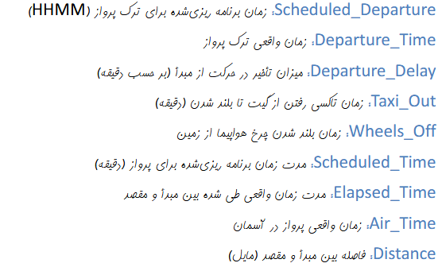
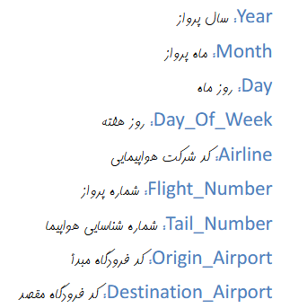
معرفی داده‌های مورد استفاده
در این پروژه، از دیتاست تأخیر و لغو پروازهای سال ۲۰۱۵ استفاده شده که یکی از کامل‌ترین منابع عمومی درباره پروازهای آمریکا است.
این مجموعه شامل بیش از ۵.۸ میلیون پرواز و ۳۱ ویژگی عددی و طبقه‌ای است.

Slide 8
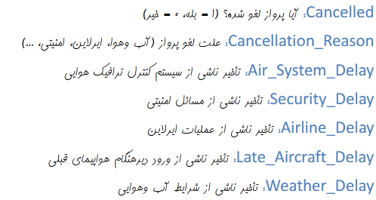
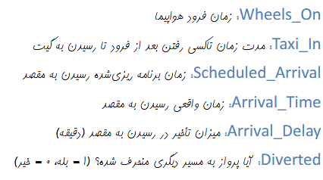
معرفی داده‌های مورد استفاده(ادامه)

Slide 9
فهرست مطالب
مقدمه
اهمیت و انگیزه
معرفی داده‌های مورد استفاده
تحلیل فیچر ها
تکنیک‌ها و روش‌ها
نتیجه گیری

Slide 10
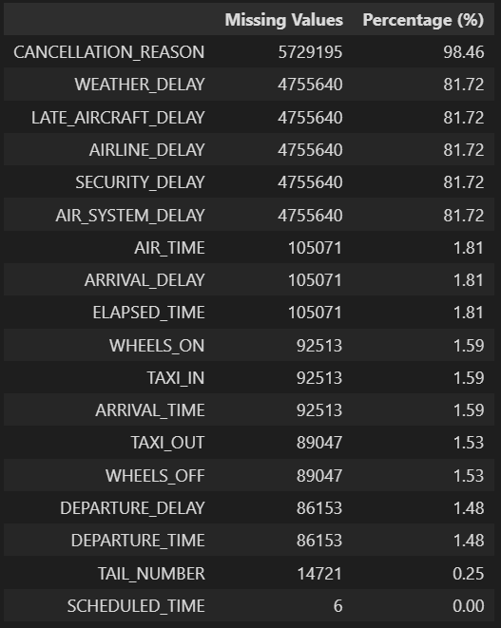
تحلیل فیچر ها
بررسی ستون ها از لحاظ تعداد داده های خالی :

Slide 11
تحلیل فیچر ها-حذف ستون هایی که نشت اطلاعات از آینده دارند
DEPARTURE_TIME
ARRIVAL_TIME
DEPARTURE_DELAY
ARRIVAL_DELAY
WEATHER_DELAY
LATE_AIRCRAFT_DELAY
SECURITY_DELAY
AIRLINE_DELAY
AIR_SYSTEM_DELAY
WHEELS_OFF
TAXI_OUT
ELAPSED_TIME
AIR_TIME
WHEELS_ON
TAXI_IN
DIVERTED
CANCELLED
CANCELLATION_REASON

Slide 12
تحلیل فیچر ها-حذف ستون های بی ربط
YEAR
FLIGHT_NUMBER
همه داده ها مربوط به سال 2015 هستند
شماره پرواز هیچ ربطی به تاخیر یا لغو پرواز ندارد
با تحلیل ستون های باقیمانده و رسم نمودار بررسی میکنیم کدام ویژگی ها در تاخیر یا لغو پرواز اثر گذار هستند

Slide 13
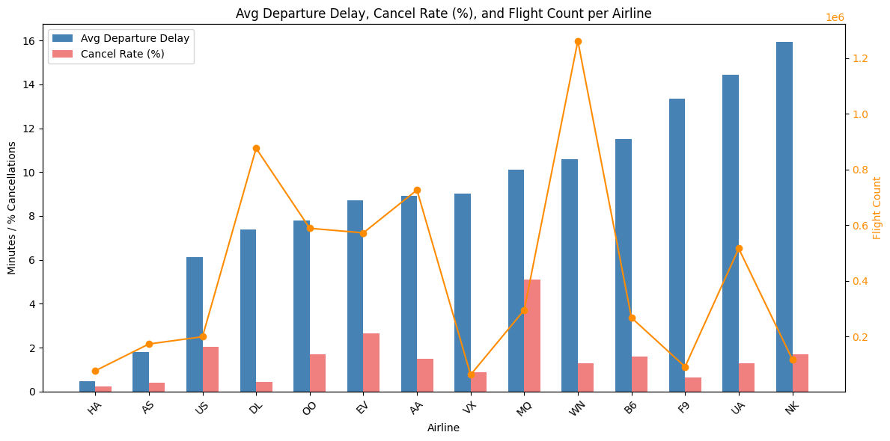
تحلیل فیچر ها-ارتباط شرکت هواپیمایی و میزان تاخیر یا لغو پرواز

Slide 14
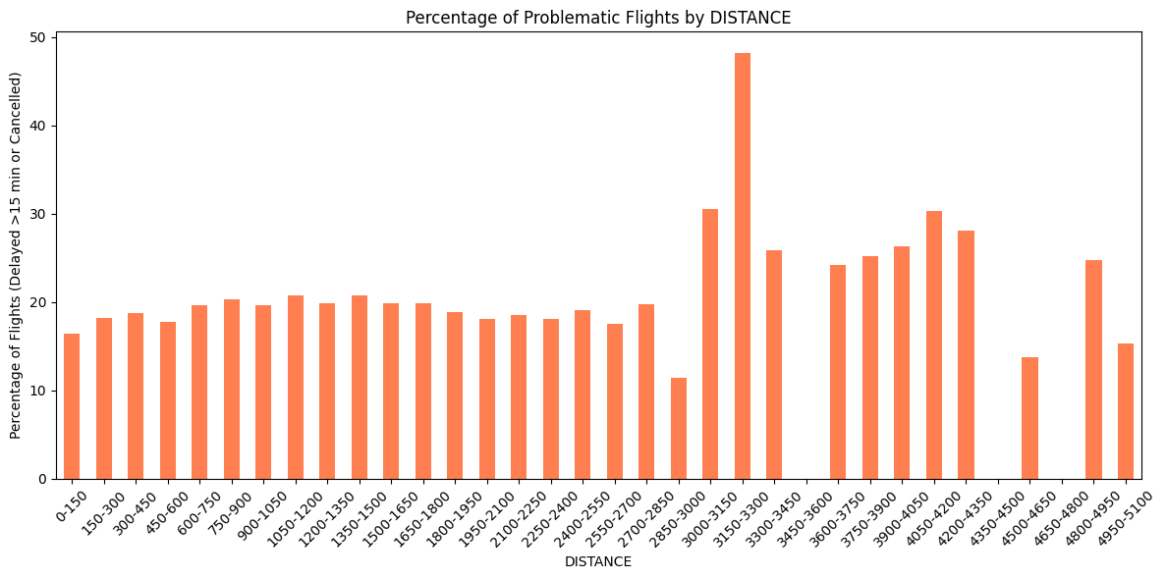
تحلیل فیچر ها-ارتباط فاصله مبدا تا مقصد با میزان تاخیر یا لغو پرواز

Slide 15
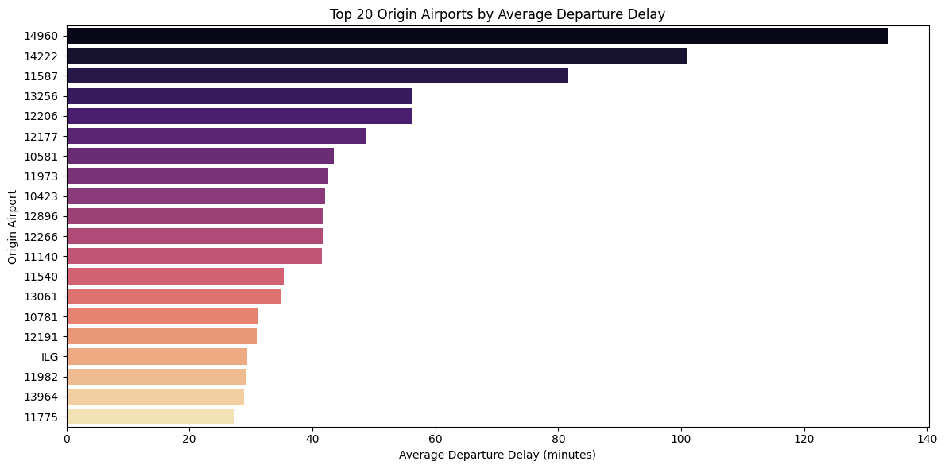
تحلیل فیچر ها-بدترین فرودگاه های مبدا از لحاظ میانگین تاخیر پرواز

Slide 16
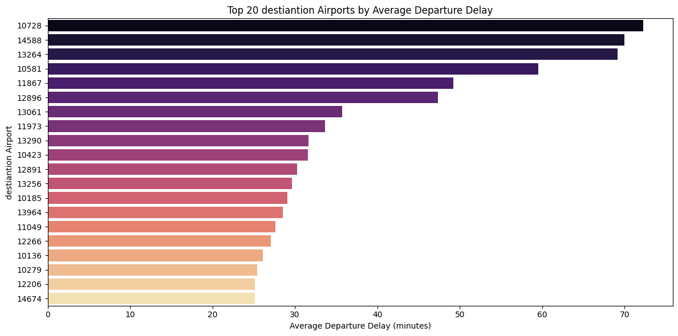
تحلیل فیچر ها-بدترین فرودگاه های مقصد از لحاظ میانگین تاخیر پرواز

Slide 17
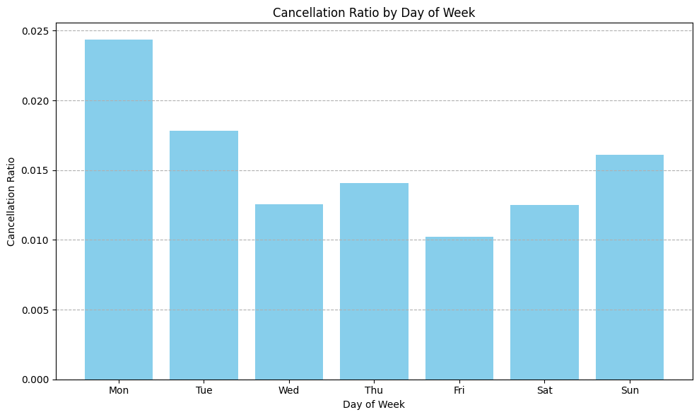
تحلیل فیچر ها-ارتباط روز هفته و میزان پرواز های کنسل شده

Slide 18
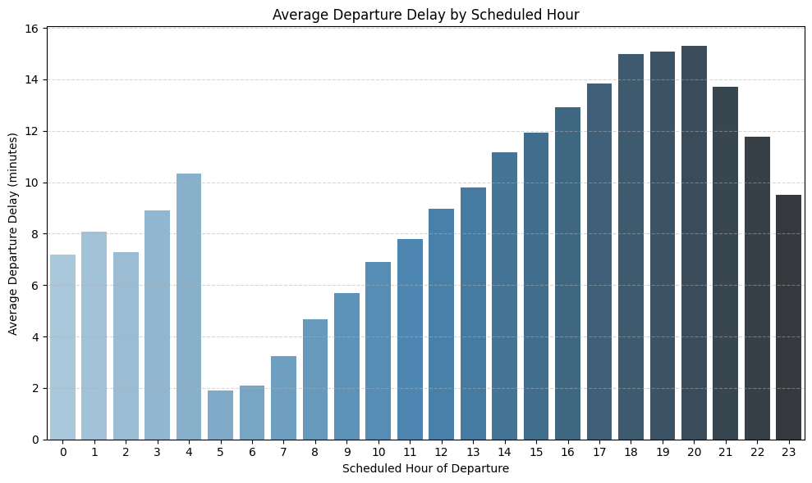
تحلیل فیچر ها-ارتباط ساعت پرواز و میزان تاخیر پرواز

Slide 19
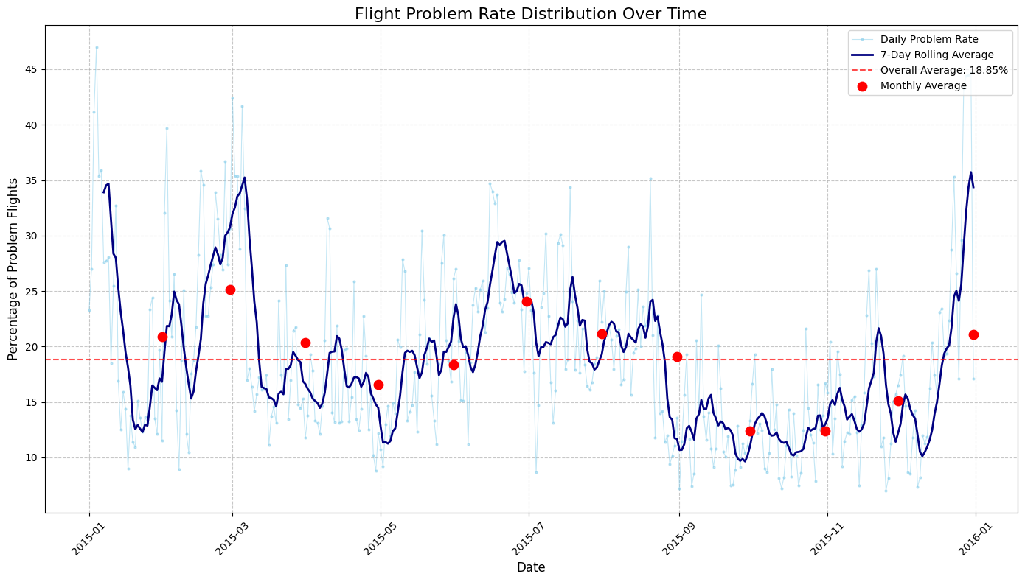
تحلیل فیچر ها-میزان تاخیر و لغو پرواز در روز های مختلف سال

Slide 20
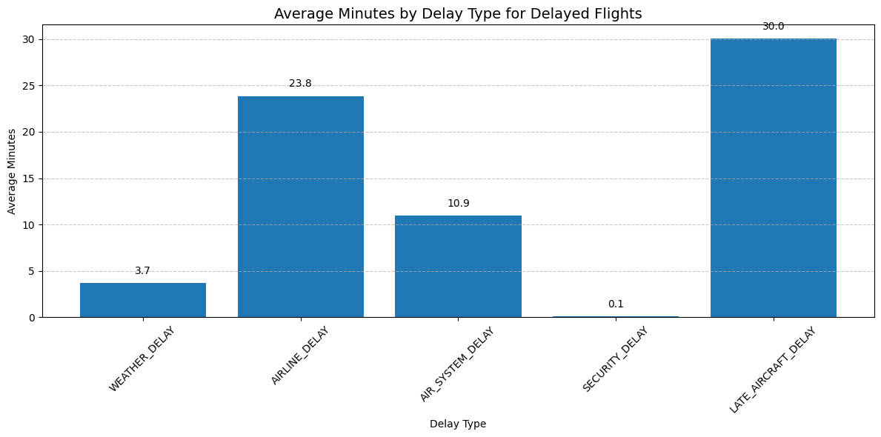
تحلیل فیچر ها-بررسی عوامل تاخیر

Slide 21
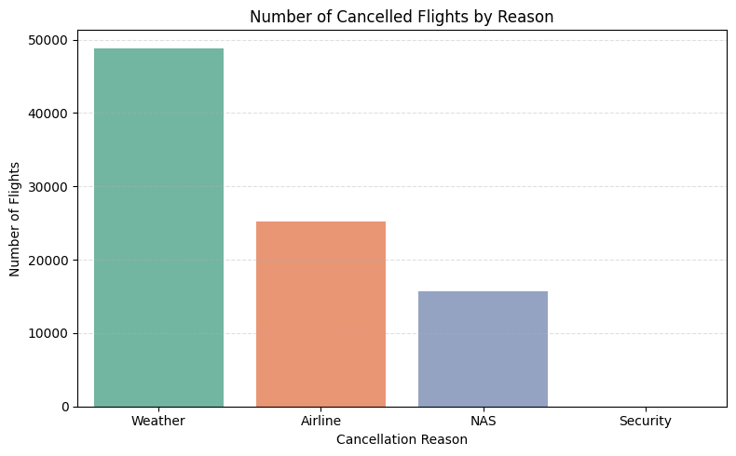
تحلیل فیچر ها-بررسی عوامل لغو پرواز

Slide 22
تحلیل فیچر ها-اضافه کردن فیچر جدید
میانگین تاخیر 50 پرواز قبلی
میانگین تاخیر 50 پرواز اخیر در همان فرودگاه
میانگین تاخیر 10 پرواز اخیر در همان مسیر (مبدا و مقصد مشترک)
میانگین تاخیر 200 پرواز اخیر همان شرکت هواپیمایی
میانگین تاخیر 2 پرواز اخیر همان هواپیما
یک ستون TARGET اضافه کردیم که در صورتی که پرواز لغو شده یا تاخیر بیشتر از 15 دقیقه داشته 1 و در غیر اینصورت 0 می‌شود.

Slide 23
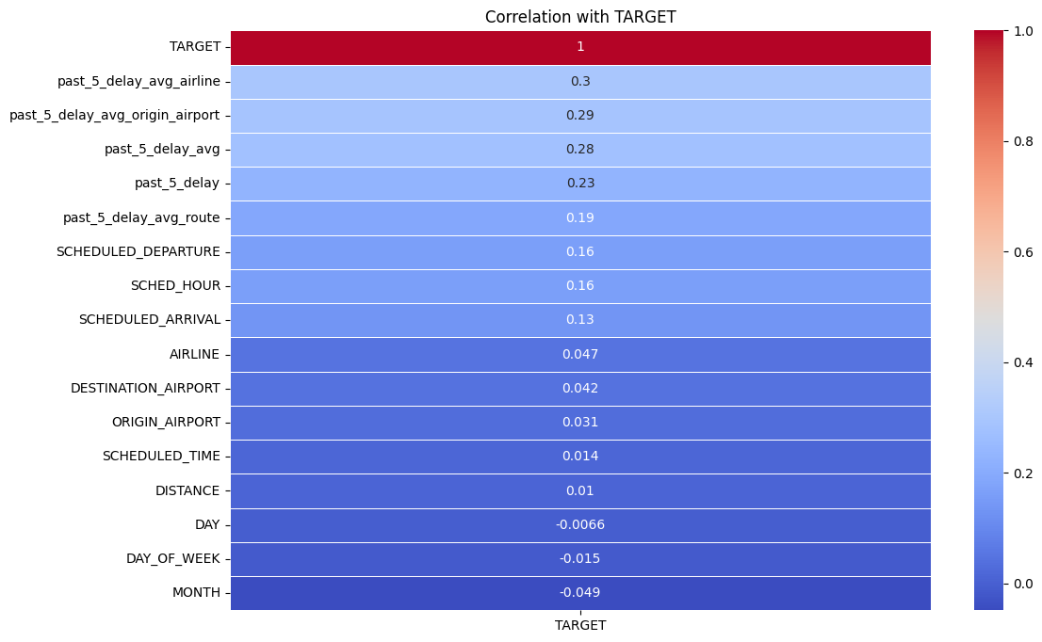
تحلیل فیچر ها-Correlation ستون های باقیمانده با TARGET

Slide 24
فهرست مطالب
مقدمه
اهمیت و انگیزه
معرفی داده‌های مورد استفاده
تحلیل فیچر ها
تکنیک‌ها و روش‌ها
نتیجه گیری

Slide 25

تکنیک ها و روش ها
با وجود Feature های ضعیف و مشکلاتی مثل Imbalanced Data، چالش‌های زیادی وجود داشت.
با به‌کارگیری تکنیک‌های مختلف Data Mining و تحلیل‌های دقیق، عملکرد مدل بهبود یافت.
F1 Score از تنها 17٪ به 51٪ افزایش یافت که نشان‌دهنده‌ی رشد قابل توجه و موفقیت‌آمیز پروژه است.

Slide 26
تکنیک‌ها و روش‌ها-مقدمه
از مدل‌های مختلفی مانند Decision Tree، Random Forest، MLP، KNN و Naive Bayes استفاده شده است.
مدل Random Forest نوعی Ensemble Learning است که چند درخت تصمیم را ترکیب می‌کند.
ستون TARGET به‌صورت باینری تعریف شده:
مقدار 0 نشان‌دهنده عدم تأخیر/لغو و مقدار 1 برای پروازهای با تأخیر بیش از ۱۵ دقیقه یا کنسل‌شده است.
فقط ۱۹٪ از داده‌ها دارای مقدار 1 هستند که نشان‌دهنده Imbalanced Dataset است.
به موضوع Outlier ها نیز توجه شده و تحلیل‌های مناسبی برای شناسایی و کاهش تأثیر آن‌ها انجام گرفته است.

Slide 27
تکنیک‌ها و روش‌ها-مقدمه (ادامه)
بسیاری از Featureهای موجود مربوط به آینده هستند که استفاده از آن‌ها در پیش‌بینیdeparture delay باعث Data Leakage می‌شود.
حذف این Future Features باعث افت قابل‌توجه در عملکرد مدل می‌شود.
بنابراین، نیاز است که با استفاده از Feature Engineering، از داده‌های مجاز، ویژگی‌های جدید و مفید استخراج کنیم تا دقت مدل حفظ یا بهبود یابد.

Slide 28
تکنیک‌ها و روش‌ها-ارزیابی
از متریک‌های مختلفی مانند F1 Score, Precision, Recall و Accuracy استفاده شده است.
به دلیل Imbalanced Dataset، معیار اصلی ارزیابی ما F1 Score بوده است، زیرا:
Accuracy ممکن است گمراه‌کننده باشد (مثلاً پیش‌بینی همه به‌موقع بودن → دقت ۹۰٪ بدون ارزش واقعی).
Precision و Recall به‌تنهایی کافی نیستند و باید با هم ترکیب شوند.
از Time Series Split استفاده شده تا از Data Leakage زمانی جلوگیری شود؛ آموزش روی داده‌های آینده و تست روی گذشته کاملاً نادرست و بی‌ارزش است.

Slide 29
تکنیک‌ها و روش‌ها-ارزیابی (ادامه)
مدل‌هایی با زمان اجرای بیش از ۳۰ دقیقه کنار گذاشته شدند؛ این تصمیم یک Trade-off بین دقت مدل و Resource Efficiency است. (البته که زمان بیشتر آموزش لزومــاً به معنای دقت بیشتر نیست). باید توان محاسباتی، حافظه و زمان اجرا نیز در نظر گرفته شود.
برای ارزیابی، ابتدا از Time Series Cross-Validation استفاده شد، اما با توجه به ۶ میلیون رکورد، سیستم دچار Memory Exhaustion شد.
راه‌حل ما:
داده‌ها را بر اساس تاریخ و زمان واقعی پرواز Departure Time مرتب کردیم.
سپس ۲۰٪ پایانی داده‌ها را برای تست انتخاب کردیم.
این روش هم از Data Leakage جلوگیری می‌کند و هم مصرف منابع را بهینه می‌سازد.

Slide 30
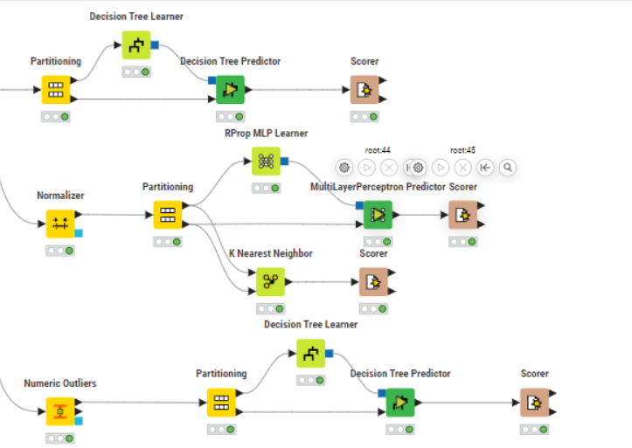
تکنیک‌ها و روش‌ها-نتایج
نتایج بدست آمده از مدل های مختلف بدون هیچ تکنیک خاصی:
توجه: Complement Naive Bayes برای داده‌های نامتوازن طراحی شده است.
Models | Results (F1)
Decision Tree | 17.36%
Random Forest | 13.57%
MLP | 0.03%
KNN | 7.61%
Naive Bayes (Complement) | 29.39%

Slide 31
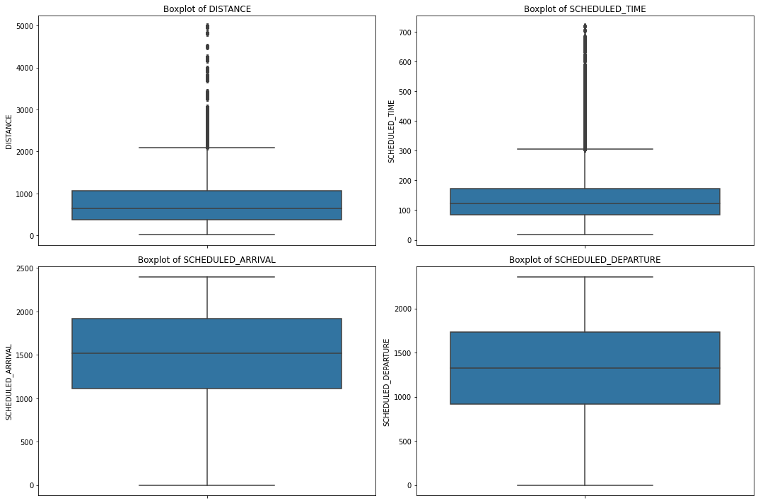
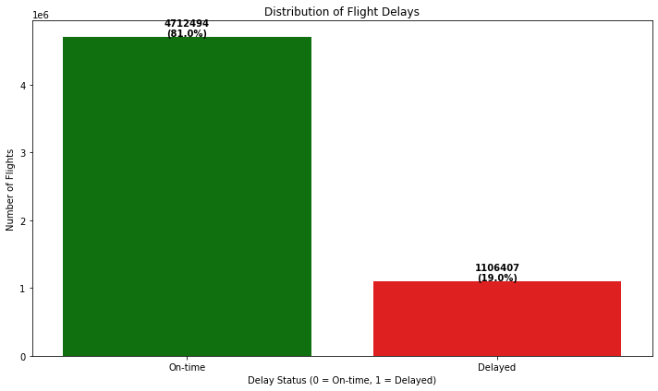
تکنیک‌ها و روش‌ها-نتایج
برخی از ستون های عددی که برای IQR مناسب هستند را فقط در نظر میگیریم، مانند: DISTANCE, SCHEDULED_TIME .SCHEDULED_ARRIVAL, SCHEDULED_DEPARTURE همچنین ستون های باینری و categorical مانند روز، روز هفته و ماه و... را برای اینکار در نظر نمیگیریم. ابتدا وضعیت توزیع دیتاها را رسم میکنیم، قبل از حذف داده های outlier داریم:

Slide 32
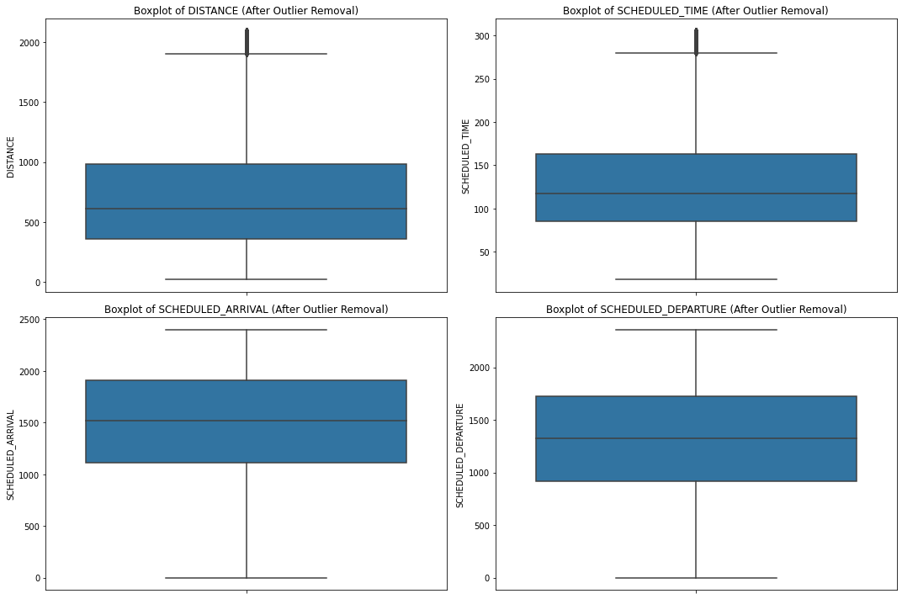
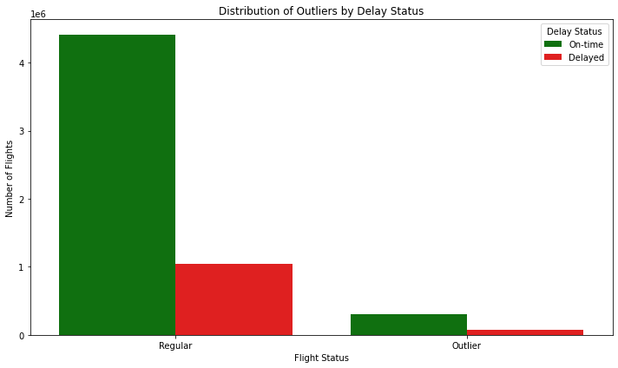
تکنیک‌ها و روش‌ها-نتایج
که مشاهده میشود که حدود 6.3% داده ها outlier هستند و حدود 366491 سطر حذف میشوند. بعد از حذف داده های outlier داریم:

Slide 33
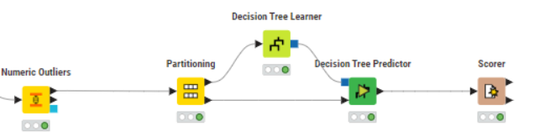
تکنیک‌ها و روش‌ها-نتایج
نتایج بدست آمده از مدل های مختلف بعد از حذف داده های پرت (رشدنسبتا خوبی بدست می آید):
Models | Results (F1)
Decision Tree | 19.58%
Random Forest | 13.27%
MLP | 0%
KNN | 7.57%
Naive Bayes (Complement) | 29.39%

Slide 34
تکنیک‌ها و روش‌ها-نتایج
داده‌ها به‌شدت Imbalanced هستند (فقط ~۱۹٪ کلاس مثبت).
دو روش رایج برای توازن داده‌ها:
Undersampling: حذف داده‌های کلاس غالب باعث از دست رفتن اطلاعات مهم و کاهش دقت می‌شود.
Oversampling: افزایش داده‌های کلاس اقلیت در این پروژه استفاده شده.
با استفاده از Oversampling، توازن نسبی برقرار شد و نتایج مدل به‌طور قابل توجهی بهبود یافت.
Models | Results (F1)
Decision Tree | 32.5%
Random Forest | 33.08%
MLP | 22.2%
KNN | 27.28%
Naive Bayes (Complement) | 29.41%

Slide 35
تکنیک‌ها و روش‌ها-نتایج
ویژگی‌های اولیه اطلاعات کافی نداشتند؛ بنابراین ویژگی‌های جدید از داده‌های موجود استخراج شدند.
تحلیل انتخاب ویژگی‌ها در بخش قبلی آمده؛ اینجا فقط به بررسی نتایج نهایی می‌پردازیم.
پس از استفاده از ویژگی‌های جدید:
عملکرد مدل‌ها به‌وضوح بهبود یافت.
دقت Decision Tree و Random Forest بسیار نزدیک بود (اختلاف نیم درصد).
به دلیل زمان اجرای بالا، از ادامه‌ی کار با Random Forest صرف‌نظر شد.
Models | Results (F1)
Decision Tree | 50.84%
MLP | 48.67%
KNN | 47.56%
Naive Bayes (Complement) | 33.59%

Slide 36
تکنیک‌ها و روش‌ها-نتایج
همچنین اگر با در نظر گرفتن فیچر های جدید، بیایم و داده های outlier را حذف کنیم نتایج زیر را بدست خواهیم آورد:
Models | Results (F1)
Decision Tree | 51.36%
MLP | 40.71%
KNN | 49.56%
Naive Bayes (Complement) | 33.72%

Slide 37
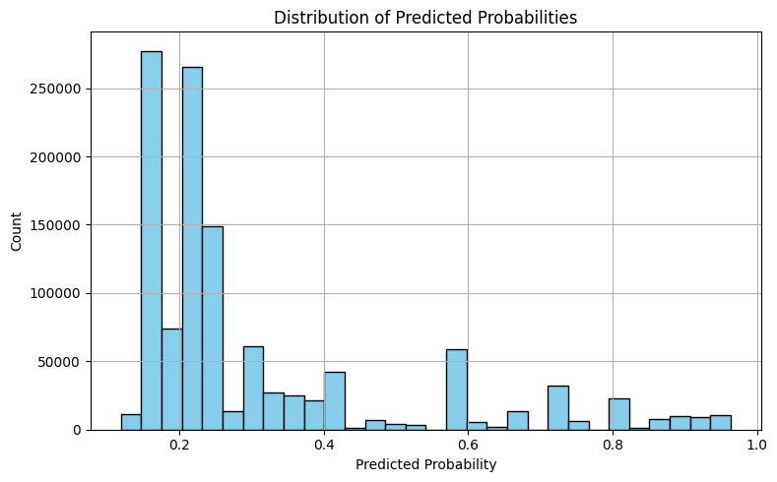
Soft Classification تکنیک‌ها و روش‌ها -
تبدیل کلاس ۰/۱ به یک مقدار پیوسته (احتمال)، مسئله را از یک تصمیمِ بله/خیر به یک score ریسک قابل تنظیم تبدیل می‌کند. این کار باعث می‌شود:
آستانه تصمیم‌گیری را به‌صورت پویا تنظیم کنیم
منابع را هوشمندانه‌تر تخصیص دهیم
هشدارها را بدون نیاز به آموزش دوباره ی مدل، منعطف مدیریت کنیم.
برای این منظور از Decision Tree Regression استفاده میکنیم تا بجای یک خروجی 0/1، یک احتمال برای هر کلاس داشته باشیم.

Slide 38
فهرست مطالب
مقدمه
اهمیت و انگیزه
معرفی داده‌های مورد استفاده
تحلیل فیچر ها
تکنیک‌ها و روش‌ها
نتیجه گیری

Slide 39
نتیجه گیری
این پژوهش نشان داد که حتی در شرایطی با Feature های ضعیف و داده‌های دارای ایراد ساختاری، می‌توان با Feature Engineering هدفمند، اطلاعات پنهان را استخراج و قدرت پیش‌بینی را به شکل چشمگیری افزایش داد.
حذف Outlier ‌ها و اصلاح ساختار داده‌ها نقش مؤثری در افزایش پایداری مدل‌ها ایفا کرد.
در میان مدل‌های مختلف، Decision Tree با وجود سادگی و سرعت، بهترین عملکرد را داشت و F1 Score معادل 51.36٪ به‌دست آورد.
این نتایج اثبات می‌کند که حتی بدون نیاز به مدل‌های پیچیده و سنگین، می‌توان با طراحی هوشمندانه داده و تحلیل مؤثر، به دستاوردهای قابل اتکا و رقابتی رسید.

Slide 40
از توجه شما سپاسگذاریم

